Slide 1
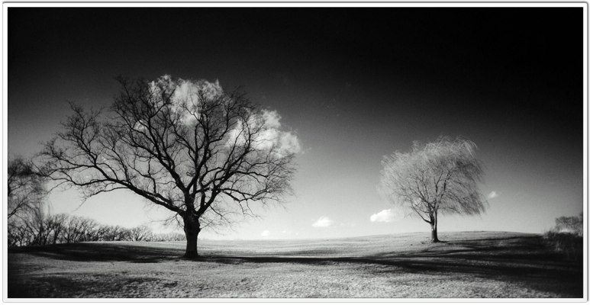
獨居之民 -- 認識成長
詩 350 430

Slide 2
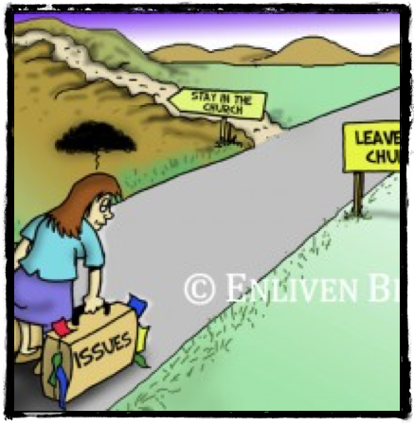
成長是一連串階段的累積
嬰孩
兒童
少年
青少年
青年
成人

Slide 3
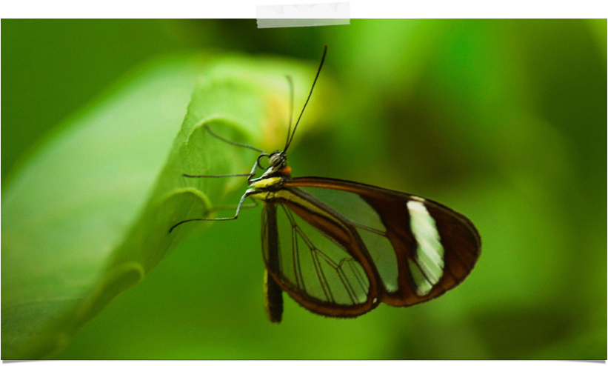
成長是一個付出代價的行動過程
是持續的，是累積的，是選擇的

Slide 4
我們只喜歡做神的兒女
卻無能為力 需要保護 不想長大
成為國度 祭司 是耶穌用寶血贖我們的目的
生命已經不在我們的手裡

Slide 5

例如 聽到得了癌症
第一步就是掙扎
這就是信仰之路的開始
因為它告訴你未來的路和結果
於是你開始重新安排優先順序

Slide 6
要先認知自己有什麼
主耶穌很看重「自覺」
從看得見的提升成長到看不見的
你們有多少餅？
你看見什麼？

Slide 7
ㄧ捨 就進入生命
有了生命就成長
捨去 才能進入

Slide 8
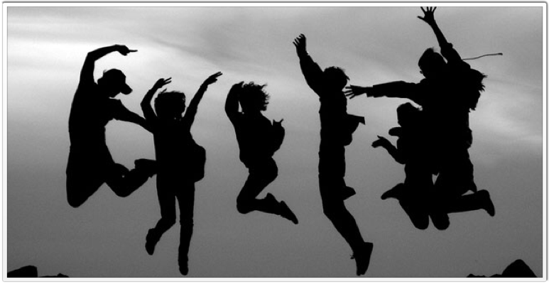
獨居之民 -- 認識成長
詩 350 430

